Slide 1

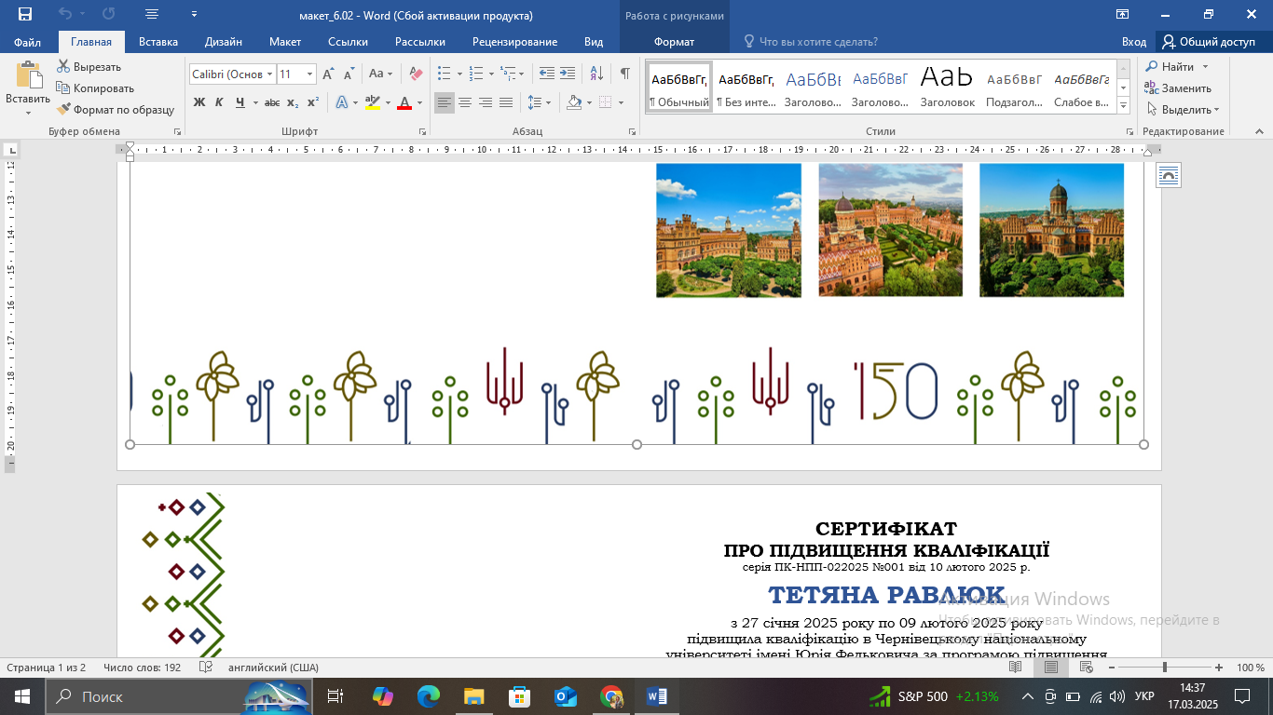
Організація підвищення кваліфікації педагогічних працівників закладів дошкільної, загальної середньої та фахової передвищої освіти в університеті
Звіт за 2024-2025 н.р.

Slide 2

Всього зареєстрованих слухачів на курси підвищення кваліфікації у
Чернівецькому національному університеті імені Юрія Федьковича
(на 2024-2025 н.р.)
станом на 20 травня 2025 р. – 370 осіб.
З них протягом 2024-2025 н. р. пройшли підвищення кваліфікації
195 педагогічних працівників (53 % від зареєстрованих).

Slide 3
Протягом 2024-2025 н.р. відбулося дві сесії
листопад - грудень 2024 р.;
лютий – березень - квітень 2025 р.

Slide 4
З 18 листопада по
13 грудня 2024 р. –
61 педагогічний працівник

Slide 5
З 07 лютого по
13 квітня 2025 р. –
134 педагогічних працівників

Slide 6
Кількість слухачів курсів підвищення кваліфікації у Чернівецькому національному університеті імені Юрія Федьковича у 2024-2025 н.р. за спеціальностями
Спеціальність | Кількість слухачів, які пройшли курси
013 Початкова освіта | 96
014.11 Середня освіта (фізична культура) | 26
014.03 Середня освіта (історія) | 24
014.04 Середня освіта (математика) | 19
014.17 Середня освіта (географія) | 11
014.02 Середня освіта (румунська мова та література) | 10
014.09 Середня освіта (інформатика) | 9
Всього | 195

Slide 7
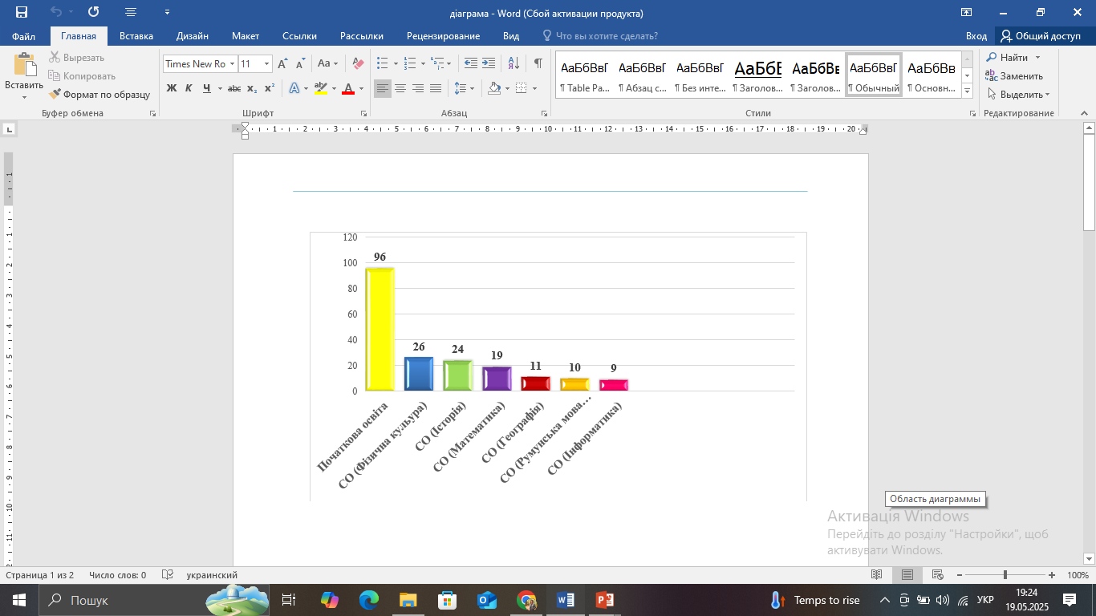
Кількість слухачів курсів підвищення кваліфікації у Чернівецькому національному університеті імені Юрія Федьковича у 2024-2025 н.р. за спеціальностями

Slide 8
Прогнозована кількість слухачів
на 2026 р. за спеціальностями
Спеціальність | Приблизна кількість осіб | Приблизна кількість груп | Орієнтовний період
013 Початкова освіта | 50 | 2 | лютий/березень, листопад
014.01 Середня освіта (Українська мова та література) | 15 | 1 | лютий/березень
014.02 Середня освіта (Мова та література англійська) | 15 | 1 | квітень
014.02 Середня освіта (Мова та література румунська) | 15 | 1 | лютий/березень
014.03 Середня освіта (Історія) | 15 | 1 | лютий/березень
014.04 Середня освіта (Математика) | 50 | 2 | березень, листопад
014.07 Середня освіта (Географія) | 15 | 1 | лютий/березень
014.09 Середня освіта (Інформатика) | 20 | 1 | листопад
014.11 Середня освіта (Фізична культура) | 30 | 1 | лютий/березень
014.13 Середня освіта (Музичне мистецтво) | 20 | 1 | жовтень/листопад
017 Фізична культура і спорт | 20 | 1 | лютий
072 Фінанси, банківська справа, страхування та фондовий ринок | 20 | 1 | червень

Slide 9
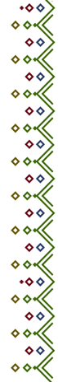
ДЯКУЮ ЗА УВАГУ!

Slide 10
Проєкт рішення
1. Інформацію взяти до відома та розглянути на засіданнях кафедр.
2. Активізувати рекламну кампанію щодо організації курсів підвищення кваліфікації в ЧНУ імені Юрія Федьковича серед педагогічних працівників закладів дошкільної, загальної середньої та фахової передвищої освіти.
3. Залучати слухачів курсів підвищення кваліфікації до опитувань (наприклад, анкетувань інтерактивного характеру) щодо якості їх проведення, пропозицій удосконалення, враховувати їх в організації наступних сесій.

